Slide 1

Foto: Magnus Aronsson

Slide 2

Verktyg för kartläggning av ett kyrkoråds kompetens

Slide 3
Kartläggning av ett kyrkoråds kompetens
I varje församling/pastorat finns det ett kyrkoråd som har till uppgift att styra verksamheten så att det finns förutsättningar för församlingen att kunna växa och utvecklas.
Det är viktigt att det finns en gemensam grundläggande kunskaps- och erfarenhetsbank, en grundkompetens, i alla kyrkoråd.
Notes:
Ett kyrkoråd har många saker på sitt bord och har ett stort ansvar. Det har ansvar för strategi, församlingsutveckling, ekonomi, arbetsgivarfrågor, fastighetsförvaltning och begravningsverksamhet. För att fullgöra sitt uppdrag behövs det i varje kyrkoråd människor som tillsammans har en bred kompetens där varje ledamot inte behöver kunna allt och vissa har en djupare kunskap om olika frågor.
Det är lämpligt att ett kyrkoråd kartlägger sin kompetens vid varje ny mandatperiod för att kunna lägga upp en plan för sin fortbildning. Detta verktyg är en hjälp för det enskilda kyrkorådet att inventera hur denna gemensamma grundkompetens ser ut i dagsläget. Med utgångspunkt från resultatet kan kyrkorådet se inom vilka områden det har en tillräcklig kompetens och inom vilka områden man behöver fördjupning.

Slide 4
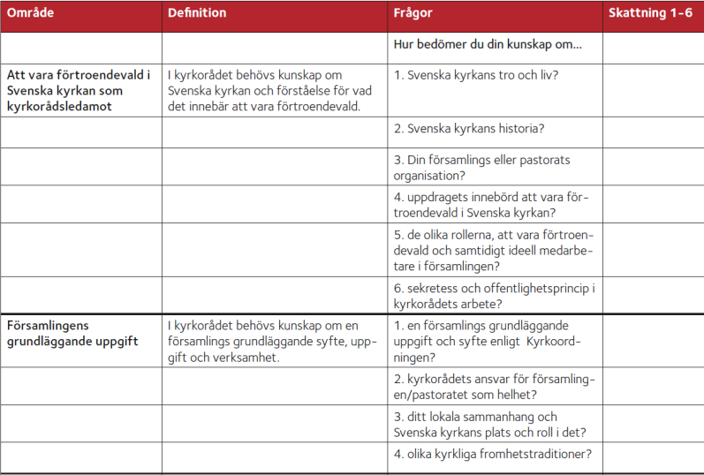
Kartläggning av ett kyrkoråds kompetens
7 områden
Att vara förtroendevald i Svenska kyrkan som kyrkorådsledamot
Församlingens grundläggande uppgift
Strategi och utveckling
Arbetsgivaransvar
Styrning, ledning och ekonomi
Begravningsverksamhet
Fastighetsförvaltning
Notes:
Verktyget innehåller sju områden som definieras och skattas med följdfrågor.
Att vara förtroendevald i Svenska kyrkan som kyrkorådsledamot = I kyrkorådet behövs kunskap om Svenska kyrkan och förståelse för vad det innebär att vara förtroendevald
Församlingens grundläggande uppgift = I kyrkorådet behövs kunskap om en församlings grundläggande syfte, uppgift och verksamhet.
Strategi och utveckling = I kyrkorådet behövs kunskap om Församlingsinstruktion, målarbete och utvecklingsfrågor.
Arbetsgivaransvar = I kyrkorådet behövs kunskap om dess arbetsgivaransvar.
Styrning, ledning och ekonomi = I kyrkorådet behövs kunskap om kyrkorådets, församlingsrådens och kyrkoherdens olika ansvarsområden samt om det ekonomiska arbetets olika delar.
Begravningsverksamhet = I kyrkorådet behövs kunskap om församlingens/pastoratets ansvar inom begravningsverksamheten.
Fastighetsförvaltning = I kyrkorådet behövs kunskap om dess ansvar för förvaltning och underhåll av fastigheter och inventarier.
Frågorna besvaras av alla medlemmar i kyrkorådet, antingen på egen hand eller två och två. De individuella svaren på frågorna läggs samman och ger ett genomsnittligt resultat på varje enskild fråga. Områdets sammanlagda resultat ger sedan en genomsnittlig siffra för varje område vilken gestaltar hela kyrkorådets kompetens inom respektive område. På detta sätt kan man se i vilka speciella frågor och områden kyrkorådet behöver höja sin kompetens.
Den som svarar uppskattar själv sin kompetens på varje enskild fråga enligt en sexgradig skala där 1 är lägst och 6 högst. 1 innebär en mycket låg kompetens och 6 innebär en gedigen och omfattande kompetens.

Slide 5
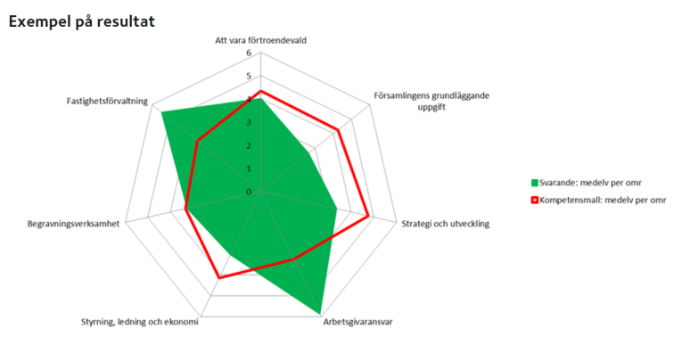
Exempel på spindeldiagram
Notes:
När vi ”knappat in” era siffror kommer ni att få ett sådant här spindeldiagram. Förklara diagrammet.

Slide 6
Samtal när siffrorna registreras
Samtala om Guiden
Inventera och samtala om behov under mandatperioden
  Direkta behov
  Behov som inte finns i Guiden
  Övrigt
Notes:
Ge grupperna denna uppgift att prata utifrån medan jag skriver in sifforna.
Nu backar vi till bild 6 och ni ska var och en fylla i frågeformuläret. När hela gruppen är klar kommer en av er till mig och lämnar allas. Skriv era namn och församling på framsidan. Detta för att ni ska kunna få tillbaka just ert eget. Varsågoda att börja fylla i….

Slide 7
Samtal kring spindeldiagrammet
Stämmer resultatet med vad ni uppfattar att ni har behov av?
Stämmer den röda linjen med behoven i er församling?
Samtal kring kyrkorådets kompetens
  Individuell
  Hela kyrkorådets, även de som inte är med idag?
  Finns samverkan i kompetens mellan förtroendevalda och anställda (ekonomi, fastigheter, församlingens grundläggande uppgift etc?
Notes:
Dela ut spindeldiagrammen och lämna tbx formulären.
Gruppsamtal kring ovanstående.

Slide 8
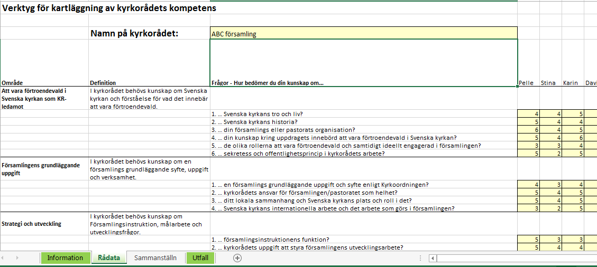
Skärmdump på mall där siffrorna fylls i
Välj fliken Rådata och fyll varje persons resultat och skriv in församlingens namn.
Notes:
Så här gör ni om ni vill göra detta hemma med hela ert kyrkoråd för att få fram ett spindeldiagram.

Slide 9
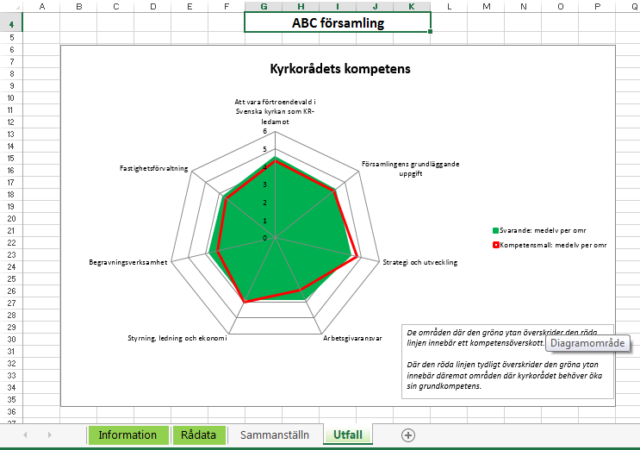
Välj fliken Utfall för att visa spindeldiagrammet.

Slide 10
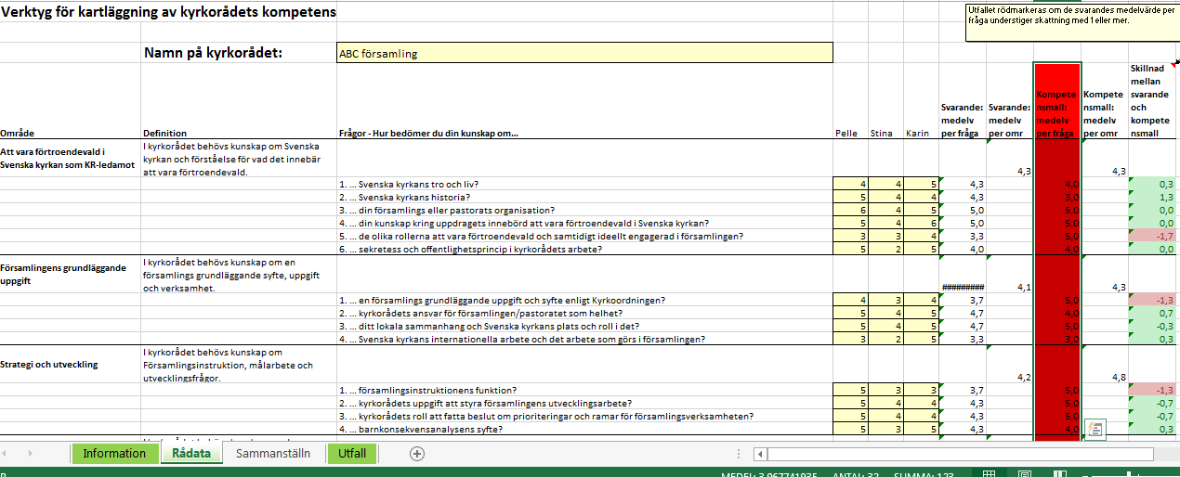
Välj fliken Rådata om ni ska ändra den ”röda linjen” i spindeldiagrammet. Alltså själva värdera/bestämma vilken nivå på kunskap som är medel inom de olika områden i er församling. Ändra i tabellen som här är rödmarkerad.

Slide 11
Börja skissa på en handlingsplan
Vilket är vårt konkreta utbildnings- och utvecklingsbehov?
Hur ska vi göra för att öka kompetensen?
  Finns det material, utbildningar kring detta som vi redan känner till och vill använda?
  Vilken form är bra? Litteratur, studiecirkel, nätutbildningar, dagkurser, kurser med övernattning etc.

Slide 12
Gemensam redovisning och inventering av behoven

